Slide 1
组合数学
帅天平
北京邮电大学数学系
Email: tpshuai@bupt.edu.cn

Slide 2
第4章 容斥原理
4.1 引例
4.2 容斥原理
4.3 容斥原理应用
4.4 有限制位置的排列及棋子多项式
4.5 Mobius反演及可重圆周排列

Slide 3
4.1 引例
【例1】 求不超过20的正整数中2或3的倍数的个数。
解： 2的倍数是：2，4，6，8，10，12，14，16，18，20。共10个；
3 的倍数是：3，6，9，12，15，18。共 6个；
答案是10+6=16个吗？
否！因为6，12，18在两类中重复计数，应减去。
故答案是：16-3=13

Slide 4
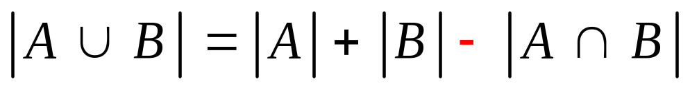
4.1 引例
对于求两个有限集合A和B的并的元素数目，我们有
定理1
(1)
若记A为具有性质P1的元素集合，B为具有性质P2的元素集合,则上述定理表明具有性质P1或P2的元素的个数等于具有性质P1的元素个数和具有性质P2的元素个数减去同时具有性质P1和P2的元素个数。

Slide 5
4.1 引例
U
A∩B
B
A

Slide 6
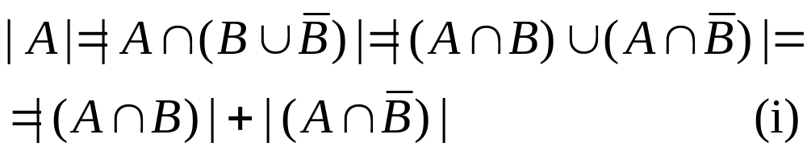
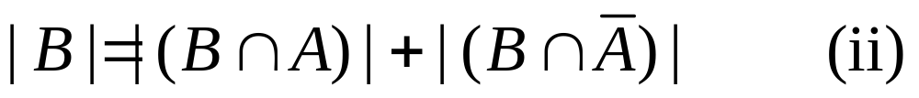
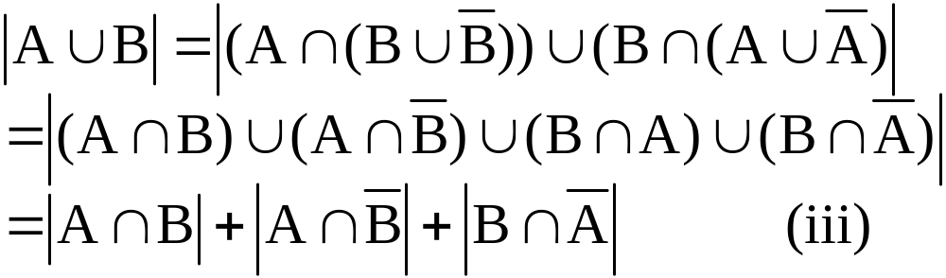
4.1 引例
证 若A∩B=，则 | A∪B |= |A| + |B|,
否则
同理

Slide 7
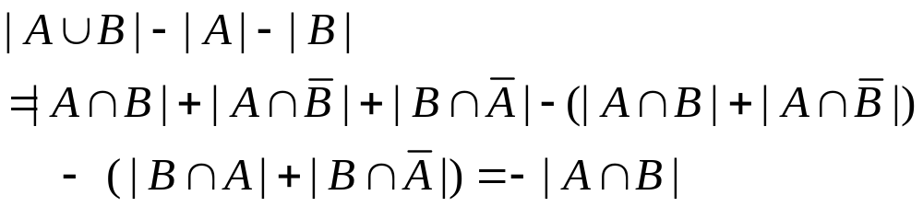
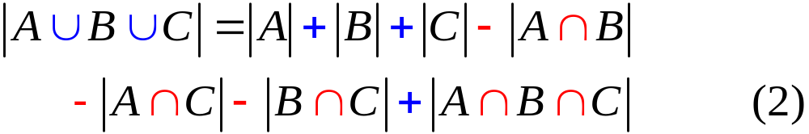
4.1 引例
( iii ) －( i ) －( ii ) 得
∴| A∪B |＝| A | + | B |－| A∩B |
定理2

Slide 8
4.1 引例
A∩B
B
U
A
C
A∩C
B∩C
A∩B ∩C

Slide 9
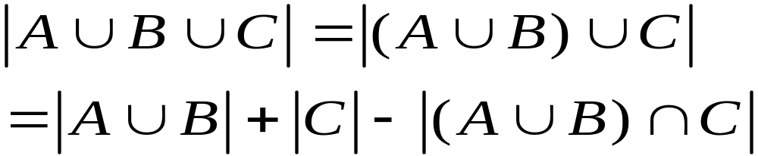
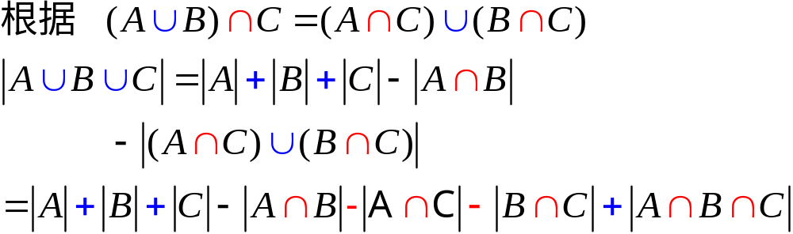
4.1 引例
证明

Slide 10
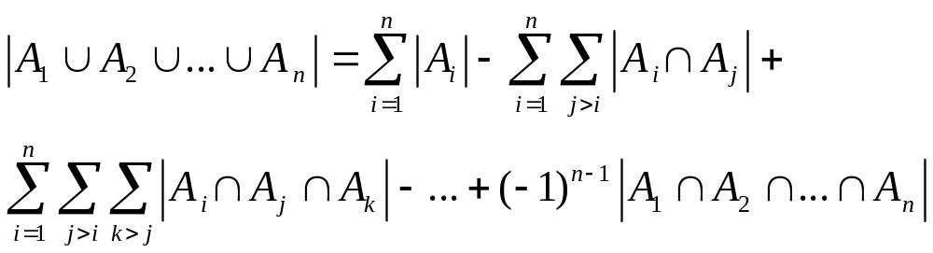
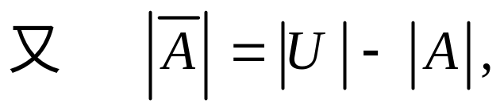
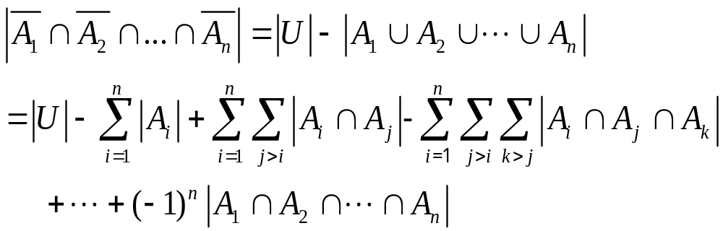
4.1 引例
利用数学归纳法可得一般的定理：

Slide 11
4.2 容斥原理
定理3 设S是一有限集合,与S相关的性质集合P={P₁,P₂,···,P_{m}}，A_{i}为S中具有第 i 种性质的元素的集合.i=1,2,…,m, 则S中不具有P中任何性质的元素个数为

Slide 12
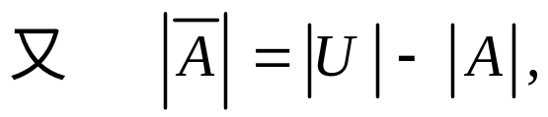
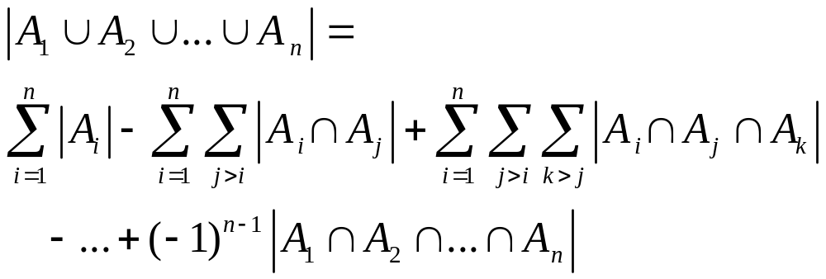
4.2 容斥原理
我们有如下推论
推论4.2.1：设S是一有限集合,与S相关的性质集合P={P₁,P₂,···,P_{m}}，A_{i}为S中具有第 i 种性质的元素的集合.i=1,2,…,m, 则S中具有P中至少一种性质的元素个数为

Slide 13
4.1 引例
【例2】 一个学校只有三门课程：数学、物理、化学。已知修这三门课的学生分别有170、130、120人；同时修数学、物理的学生45人；同时修数学、化学的20人；同时修物理化学的22人。同时修三门的3人。假设每个学生至少修一门课，问这学校共有多少学生？
解：令A为修数学的学生集合；
B 为修物理的学生集合；
C 为修化学的学生集合；

Slide 14
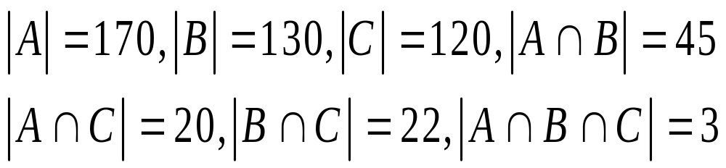
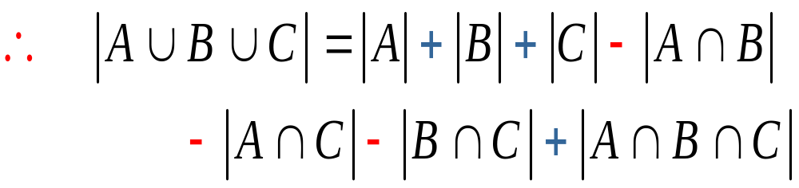
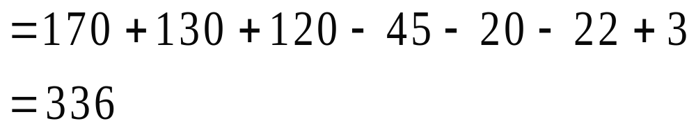
4.1 引例
即学校学生数为336人。

Slide 15
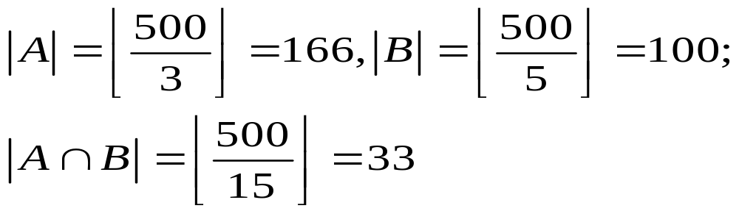
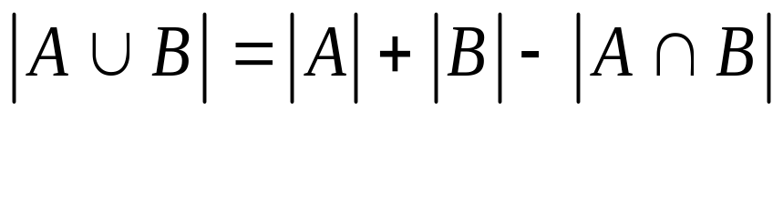
4.2 容斥原理
【例3】求从1到500的整数中能被3或5除尽的数的个数.
解：令A为从1到500的整数中被3除尽的数的集
合，B为被5除尽的数的集合
被3或5除尽的数的个数为

Slide 16
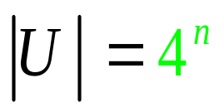
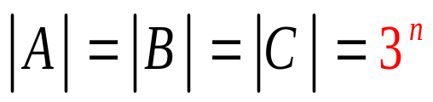
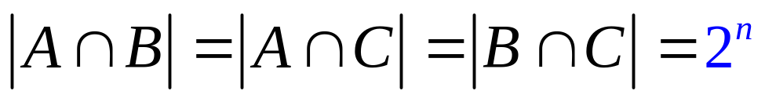
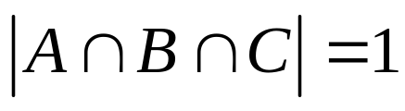
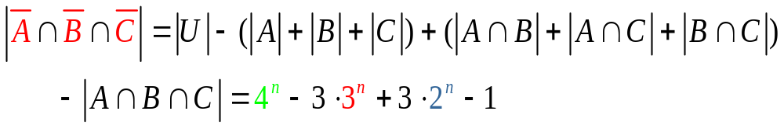
4.2 容斥原理
【例4】 求由a,b,c,d四个字母构成的n位符号串中a,b,c都至少出现一次的符号串数目。
解：令A、B、C分别为不出现a，b，c符号的集合。
即有
a,b,c都至少出现一次的n位符号串数目为

Slide 17
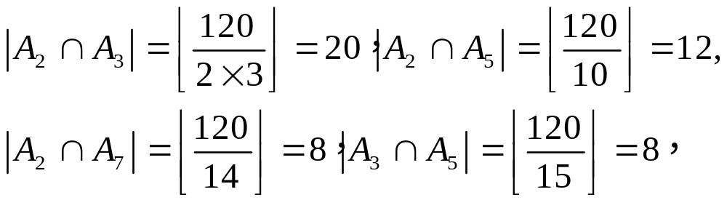
4.2 容斥原理
【例5】，求不超过120的素数个数。
解:因11×11=121, 故不超过120的合数必然是2、3、5、7的倍数,而且不超过120的合数的因子不可能都超过11. 设 A_{i}为不超过120的数i的倍数集，i=2,3,5,7.

Slide 18
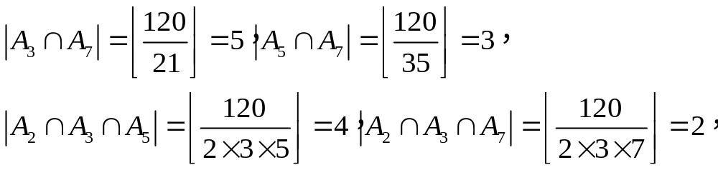
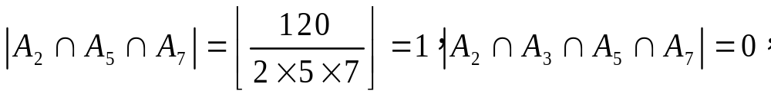
4.2 容斥原理

Slide 19
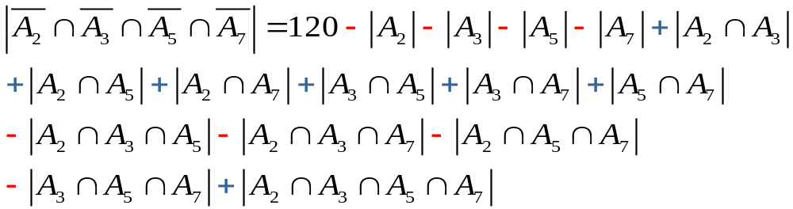
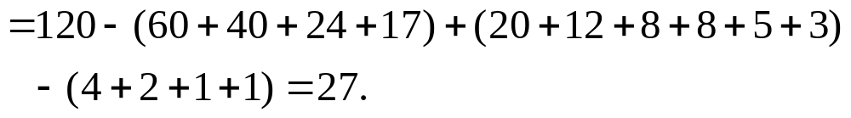
4.2 容斥原理
注意：27并非就是不超过120的素数个数，因为这里排除了2,3,5,7着四个数,又包含了1这个非素数。2,3,5,7本身是素数.故所求的不超过120的素数个数为：27+4-1=30.

Slide 20
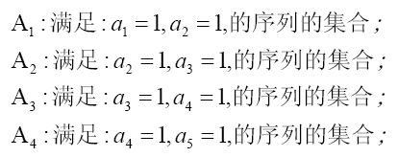

4.2 容斥原理
【例 6】：在一个长为5 的0,1 序列中，至少有两个1 相邻的序列有多少个？

Slide 21
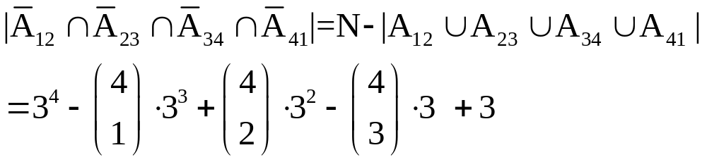
4.2 容斥原理
【例 7】：用三种不同颜色粉刷一长方形房间内墙壁，使恰在每一角落处颜色都改变，有多少方案？
设A₁₂为墙1与2涂相同颜色方案的集合
A₂₃为墙2与3涂相同颜色方案的集合
A₃₄为墙3与4涂相同颜色方案的集合
A₄₁为墙4与1涂相同颜色方案的集合

Slide 22
4.2 容斥原理
回顾例2 一个学校只有三门课程：数学、物理、化学。已知修这三门课的学生分别有170、130、120人；同时修数学、物理的学生45人；同时修数学、化学的20人；同时修物理化学的22人。同时修三门的3人。假设每个学生至少修一门课，问这学校共有多少学生？
若将例子2改为“单修一门数学的学生有多少？”“只修一门课的学生有多少”“只修两门课的学生有多少？”则如何计算？

Slide 23
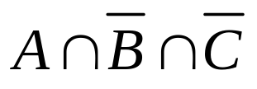
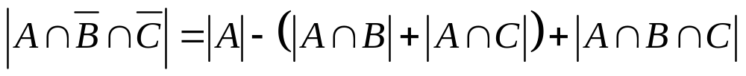
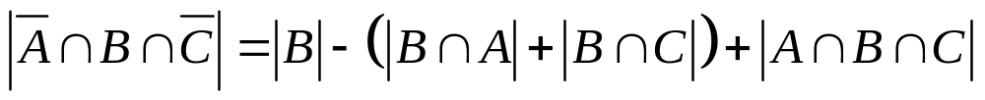
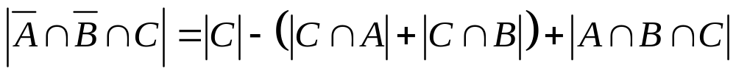
4.2 容斥原理
若将例子2改为“单修一门数学的学生有多少？”“只修一门课的学生有多少”“只修两门课的学生有多少？”
单修一门数学的用
来表示，则有
类似的

Slide 24
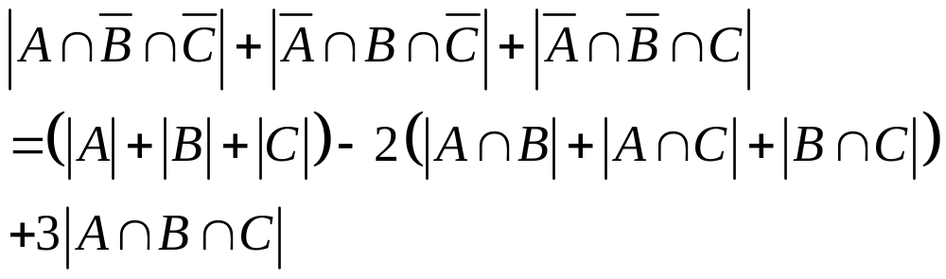
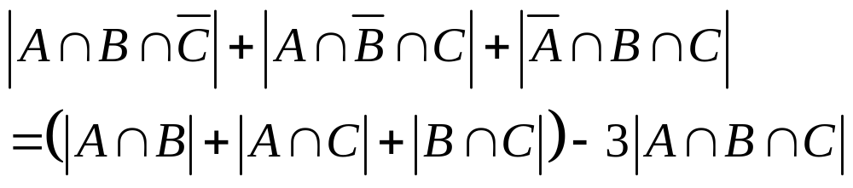
4.2 容斥原理
同样的

Slide 25
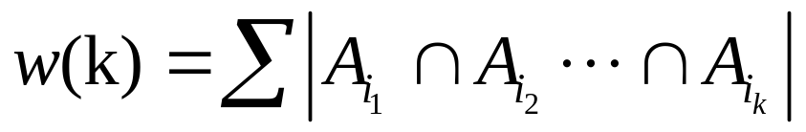
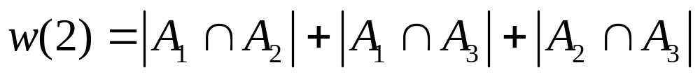
4.2 容斥原理
设S是一有限集合,与S相关的性质集合P={P₁,P₂,···,P_{m}}，A_{i}为S中具有第 i 种性质的元素的集合.i=1,2,…,m
定义 w(0)=|S|；当k>1时
N(r)是正好具有r个性质的元素的个数。
例如,对m=3,r=2,
利用这些记号
N(1)=w(1)-2w(2)+3w(3)
N(2)=w(2)-3w(3)

Slide 26
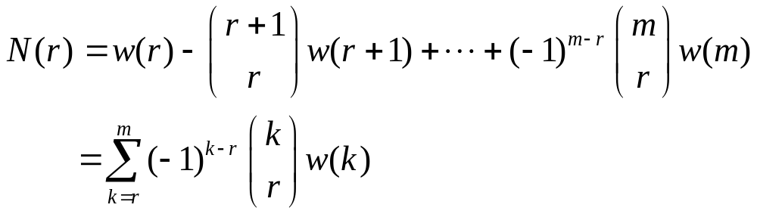
4.2 容斥原理
定理5（广义容斥原理）：
特别的，当r=0时

Slide 27
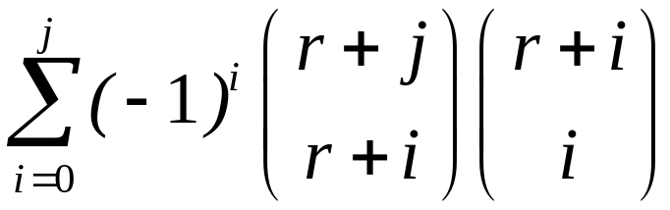
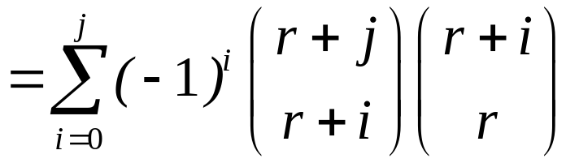
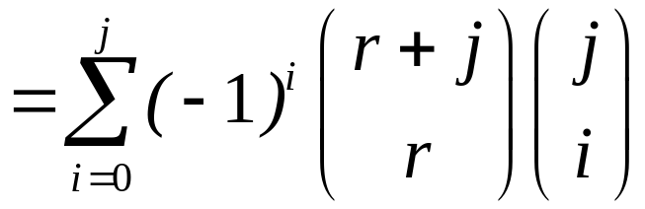
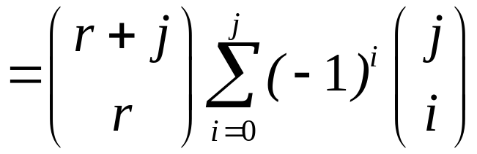
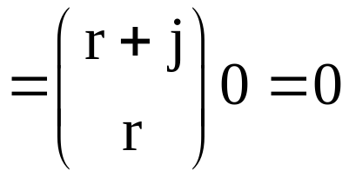
4.2 容斥原理
证 设某一元素恰有r种性质，则其对w(r)的某一项的贡献为１，而对w(r+1), w(r+2),…, w(m)的贡献都是０。若某一元的性质少于r种,则其对w(r+1), w(r+2),…, w(m)的贡献都是０.若恰有r + j种性质,则其对w(r)的贡献是C(r+j,r),对w(r+i) 的贡献是 C(r+j, r+i)
即某恰有r + j种性质的元素对上式右边总的贡献为0

Slide 28
4.2 容斥原理
【例8】某校有12个教师，已知教数学的有8位，教物理的有6位，教化学的5位；数、理5位，数、化4位，理、化3位；数理化3位。问教其他课的有几位？只教一门的有几位？只教两门的有几位？
解: 令教数学的教师属于A₁，教物理的属于A₂，教化学的属于A₃。
则 w(0)＝12，
w(1)＝|A1 |+|A2|+|A3 |＝8+6+5＝19;
w2)＝|A1∩A2|+ |A1∩A3|+|A2∩A3|＝12；
w(3)＝|A1∩A2∩A3|＝3；

Slide 29
4.2 容斥原理
故教其他课的老师数为：
N(0)=w(0)-w(1)+w(2)-w(3)=2
只教一门的教师数为：
N(1)=w(1)-2w(2)+3w(3)=4
恰好教两门的老师数为：
N(2)=w(2)-3w(3)=3

Slide 30
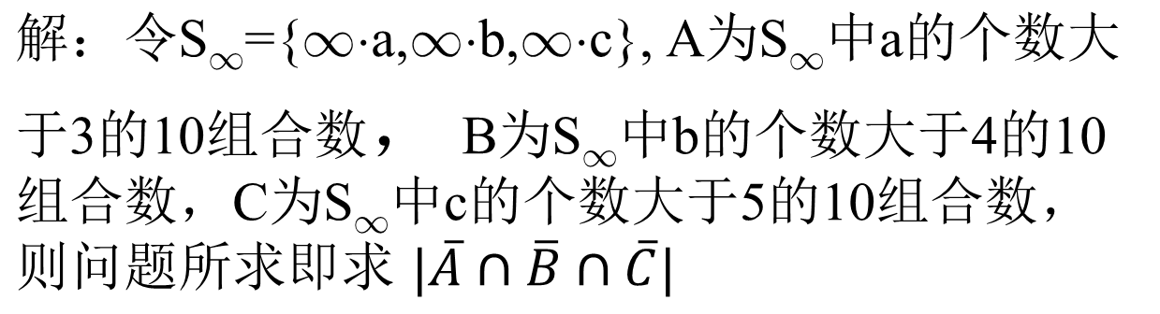
4.3 容斥原理的应用
1. 具有有限重数的可重组合
由第2章知道S={n₁a₁,..n_{k}a_{k}}中的r-组合数当所有的n_{i}=时为C(k+r-1,r),我们可以利用容斥原理来求解一般情形。
【例9】 求S={3a,4b,5c}的10组合数。

Slide 31
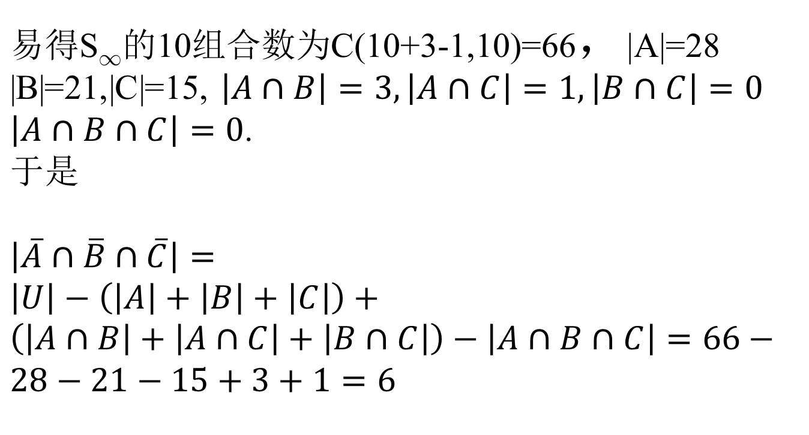
4.3 容斥原理的应用

Slide 32
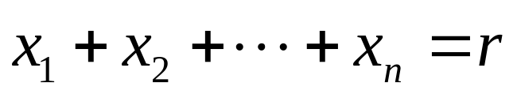
4.3 容斥原理的应用
2.非负整数解
线性方程的非负整数解：
非负整数解的个数为C(n+r-1,r)
非负整数解一一对应于r个相同的球放入n个不同的盒子中的方案.

Slide 33
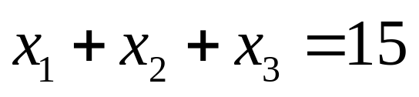
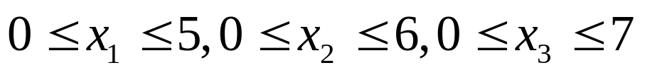
4.3 容斥原理的应用
【例10】： 给定方程
求满足附加条件
的解的个数。
若无上界条件限制，则非负整数解的个数为C(15+3-1,15)=C(17,2)
加上限制则不可套用此公式了。

Slide 34

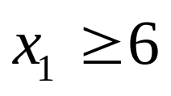





4.3 容斥原理的应用
令 N为全体非负整数解；
为其中
的解；
A₂为其中
的解；
为其中
的解；
对于A_{1 ，}相当于求方程
的非负整数解
类似的

Slide 35



4.3 容斥原理的应用
故方程满足条件的解为

Slide 36


4.3 容斥原理的应用
另解： 做变量替换
则问题转化为求方程
的非负整数解。
此时各变量的上界均大于右端项，故上界自动满足，从而其解的个数为C(3+3-1,3)=C(5,2)=10
注：这种代换过后若有变量上界超过右端项则不能直接套用上述方法，要用容斥原理来算.

Slide 37

4.3 容斥原理的应用
3. 错排问题
n个元素依次给以标号1，2，…，n。n个元素的全排列中，求每个元素都不在自己原来位置上的排列数。
设Ai 为元素i在第i位上的全体排列, i=1,2,…,n。
则有|U|=n!，
因元素i不能动，因而有：

Slide 38



4.3 容斥原理的应用
同理
每个元素都不在原来位置的排列数为

Slide 39



4.3 容斥原理的应用
【例11】：数1,2,…,9 的全排列中，求偶数在原来位置上，其余都不在原来位置上排列。
解：等价于五个元素的错排。数目为
【例 12】:八个字母A,B,C,D,E,F,G,H 的全排列,要求使A,C,E,G 都不在原来位置，其它字母位置不限的错排数目。
解：设A₁表示A在原来位置的排列的集合；A₂表示C在原来位置的排列的集合;A₃表示E在原来位置的排列的集合;
A₄表示G在原来位置的排列的集合。问题即求

Slide 40

4.3 容斥原理的应用
4，有禁止模式的排列问题
上一节讨论的排列中，限制i不能出现在第i个位置，这属于有禁止位置的排列，本小节讨论更复杂一点的带禁止模式的排列问题。
【例13】 令Q_{n}表示{1,2,…,n}中不出现12,23,34,…,(n-1)n这些模式的全排列的个数，则Q_{n}=？规定Q₁=1，

Slide 41



4.3 容斥原理的应用
【例14】，三个0，三个1，三个2 的排列中，相同数字不能三个相连的排列有多少？
解：令A₁表示三个0相连的排列的集合
A₂表示三个1相连的排列的集合
A₃表示三个2相连的排列的集合

Slide 42




4.3. 容斥原理的应用
5 欧拉函数ψ(n): 小于n且与n互素的正整数的个数
解：将n分解为素数的乘积
设1到n的n个数中p_{i} 倍数的集合为A_{i}，i=1,2,…,k
则有

Slide 43



4.3 容斥原理的应用

Slide 44

4.3 容斥原理的应用
即比60小且与60互素的数有16个：
1，7，11，13，17, 19, 23，29，31，37，41，43，47，49，53，59。

Slide 45

4.3 容斥原理的应用
6，n对夫妻问题
6(1)、求n对夫妻排成一行，夫妻相邻的排列数。
解：
6(2)、求n对夫妻排成一行，夫妻不相邻的排列数。
正好有m对夫妻排在一起的方案数
解：设A_{i}是第i对夫妻排在一起的排列集。

Slide 46






4.3 容斥原理的应用
解：设A_{i}是第i对夫妻排在一起的排列集。

Slide 47



4.3 容斥原理的应用
正好有m对夫妻排在一起的方案数

Slide 48

4.3 容斥原理的应用
6(3),n对夫妻围一圆桌而坐，夫妻相邻的排列数。
6(4)、n对夫妻围一圆桌而坐，夫妻不相邻的方案数？
正好有m对夫妻排在一起的方案数
解：设A_{i}是第i对夫妻排在一起的排列集。

Slide 49







4.3 容斥原理的应用

Slide 50
4.3 容斥原理的应用
6(5): n对夫妻围一圆桌坐下，要求男女相邻而又避免夫妻座位相邻，求这样的方案数。
从1,2,…,n中取r个不相邻的数的组合方案数为
C(n-r+1,r)
首先讨论问题：假定数1,2,…,n沿一圆周排列，整数k满足0≤k ≤[n/2]，令其k元子集中无一相邻数的方案数为c(k)(1和n相邻)，求此c(k)。

Slide 51


4.3 容斥原理的应用
定理：
证明：设d_{i}表示这样的k元子集中含有元i的数目
设A₁表示含有元1的k元子集，则A₁不含有2和n，故它的其他k-1个元素是从3,4,..,n-1中取不相邻的

Slide 52



4.3 容斥原理的应用
又由于每个集合有k个元素，因此求和时每个子集都重复计算了k次，
故有

Slide 53



4.3 容斥原理的应用
先依次围圆桌坐下，
假定n位夫人
要求相邻两位之间留下一个空位。然后，她们的丈夫 再找空位坐，这样保证了男女相间而坐。
设正好有r对夫妻相邻而坐的方案数为M(n,r)，则

Slide 54



4.3 容斥原理的应用
证明：
设N是所有 的所有排列的集合
注意：

Slide 55



4.3 容斥原理的应用
对于n < k < 2n
对于0 < k ≤ n

Slide 56




4.3 容斥原理的应用
特别的，当r=0时

Slide 57
4.4 有限制位置的排列及棋子多项式
1 有限制位置（禁区）的排列
【例15】 设对于排列P=P₁ P₂ P₃ P₄，规定P₁≠３，
P_{２}≠１,4， P_{３}≠2,４， P₄≠2, 求这样的排列数。
P₁
这样的排列对应于有
禁区的布子。如左图
有影线的格子表示禁
区。
P₂
P₃
P₄
1 2 3 4

Slide 58
4.4 有限制位置的排列及棋子多项式
2.1 棋盘多项式
n个不同元素的一个全排列可看做n个相同的棋子在n×n的棋盘上的一个布局。布局满足同一行（列）中有且仅有一个棋子
x
x
排列41352对应于如图所示的布局。
x
x
x

Slide 59
4.4 有限制位置的排列及棋子多项式
可以把棋盘的形状推广到任意形状：
布子规定同上。
令r_{k} (C)表示k个棋子布到棋盘C上的方案数。
r₁( )=1
r₁( )=2
r₁( )=2
r₂( )=0
r₂( )=1

Slide 60
4.4 有限制位置的排列及棋子多项式
规定 r₀(C)=1，包括C=Ф时。
设C_{i}是棋盘C的某一指定格子所在的行与列都去掉后所得的棋盘；C_{e}是仅去掉该格子后的棋盘。
在上面定义下，显然有
r_{k}(C)=r_{k-1}(C_{i})＋r_{k}(C_{e})

Slide 61
4.4 有限制位置的排列及棋子多项式
∞
定义1 设C为一棋盘，称R(C)=∑ r_{k}(C) x^{k}
为C的棋盘多项式。
k=0
从而
∞
R(C) =∑ r_{k}(C) x^{k}
= 1+ ∑ [r_{k-1}(C_{i})+ r_{k}(C_{e})]x^{k}
= x∑ r_{k}(C_{i})x^{k} + ∑ r_{k}(C_{e})x^{k}
= xR(C_{i}) + R(C _{e}) (3)
k=0
∞
∞
k=1
∞
k=0
k=0

Slide 62
4.4 有限制位置的排列及棋子多项式
例如：
R( )=1+ x；
R( )= xR( )+ R( )= x+ (1+ x)=1+2x；
R( )= x R( ) + R( )
= x(1 + x )+1 + x
=1+ 2x +x²

Slide 63
4.4 有限制位置的排列及棋子多项式
如果C由相互分离的C₁，C₂组成，即C₁的任一格子所在的行和列中都没有C₂的格子。则有：
k
r_{k}(C) =∑ r_{i} (C₁) r_{k-i} (C₂)
i=0
故
n
k
R(C) = ∑ (∑ r_{i} (C₁) r_{k-i} (C₂) ) x^{k}
= (∑ r_{i} (C₁) x^{i})(∑ r_{j} (C₂) x^{j} )
k=0
i=0
n
n
i=0
j=0
∴ R(C) = R(C₁) R(C₂) (4)

Slide 64
4.4 有限制位置的排列及棋子多项式
利用(３)和(４)，可以把较复杂的棋盘逐步分解成相对比较简单的棋盘，从而得到其棋盘多项式。
例16: R ( ) = xR( )+R( )
= x(1+ x)² +(1+2x)²
=1+ 5x +6x² + x³
*
R( ) = xR( ) + R( )
= 1+6x +10 x² +4x³
*

Slide 65
4.4 有限制位置的排列及棋子多项式
定理4: 设 r_{k} 为 k 个棋子布入禁区的方案数，k = 1, 2,···,n。则有禁区的布子方案数（即禁区内不布子的方案数）为
n!－r₁(n－1)!＋r₂(n－2)!－···＋(－1)^{n}r_{n}
＝∑(－1)^{k} r_{k} ( n－k)!
n
k=0

Slide 66
4.4 有限制位置的排列及棋子多项式
【例15】:设对于排列P=P₁ P₂ P₃ P₄，规定P₁≠３，
P_{２}≠１,4， P_{３}≠2,４， P₄≠2, 求这样的排列数。
解: 由题意，可得如下棋盘C：
P₁
其中有影线的格子表示禁区。
P₂
R(C)=1+6x+11x²+7x³+x⁴
P₃
方案数=
4!－6(4－1)!+11(4－2)!－7(4－3)! +1(4－4)!=4
P₄
1 2 3 4

Slide 67
4.4 有限制位置的排列及棋子多项式
【例16】: １,２,３,４四位工人四项任 务. 条件如下：1不做B;２不干B、C;３不干C、D;４不干D.
问有多少种可行方案？
A B C D
解: 由题意，可得如下棋盘C：
其中有影线的格子表示禁区。
1 2 3 4
R( C )=1+6x+10x²+4x³
方案数=
4!－6(4－1)!+10(4－2)!－4(4－3)! +0(4－4)!=4

Slide 68




4.4 有限制位置的排列及棋子多项式
【例17】 再论错排问题: 错排问题对应的是n×n的棋盘的主对角线上的格子是禁区的布子问题。
·
R(C)=
·
C =
·
则有
故错排问题的解为 :

Slide 69


4.5 Mǒbius反演定理与可重圆周排列
定义：墨比乌(Mǒbius)函数
引理 1 对任意自然数n，有
例如，30＝2×3×5， (30)=-1
121＝11×11， (121)=0

Slide 70


4.5 Mǒbius反演定理与可重圆周排列
定理（Möbius反演定理）设f (n)和g(n)是定义在自然数集N上的两个函数，若对任意自然数n，有
（i）
则可将g表示为f的函数：
（ii）
反之，从（ii）式亦可得出（i）式

Slide 71




4.5 Mǒbius反演定理与可重圆周排列
证明 对n的每个因数d, n/d是自然数，于是有

Slide 72


4.5 Mǒbius反演定理与可重圆周排列
又我们已知
同理，若（ii）式成立，类似可证(i).

Slide 73
可重圆排列
4.5 Mǒbius反演定理与可重圆周排列
在元素可重复的情况下，一个圆排列在n个位置断开形成的n个线排列未必都不相同。
例如当d|n时，由不重复的d个元素重复n/d次构成的圆排列只能形成d个不同的线排列。
若一个圆排列可由一个长度为k的线排列重复若干次形成，则这样的k中最小者称为该圆排列的周期。一个圆排列中元素的个数（重复者按重数计）称为它的长度。

Slide 74


4.5 Mǒbius反演定理与可重圆周排列
设由集合1,2,…,m中元素形成的长度与周期都是d的圆排列的个数为M(d)，n是给定的正整数。
若d|n，每个长度与周期都是d的圆排列可在d个位置上断开，重复n/d次形成d个长度为n的可重排列，因此有

Slide 75


4.5 Mǒbius反演定理与可重圆周排列
根据反演定理有
长度为n的可重圆排列个数为

Slide 76
作业
3，4，6，8，12，13，15，17，24，25，28

